Slide 1
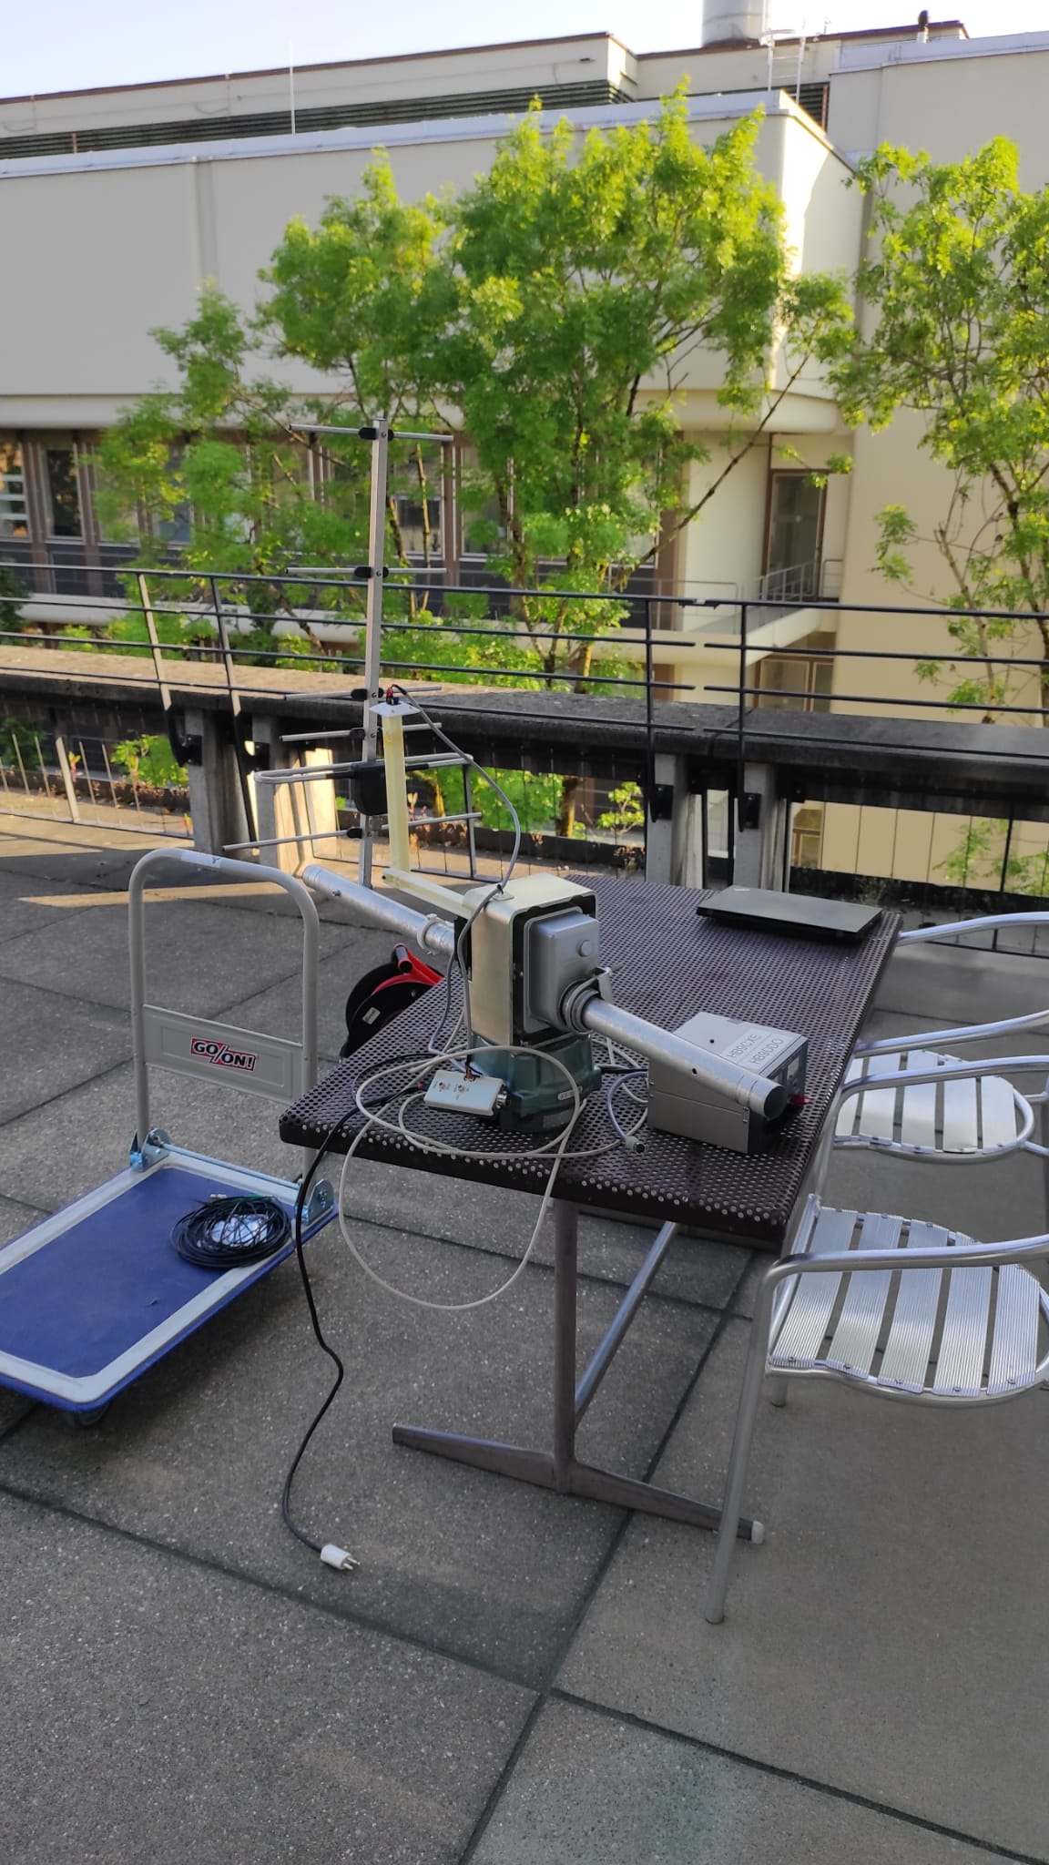
Sateliten-Tracker
P&S-Projekt von Leo Schefer, John Dornbierer

Slide 2
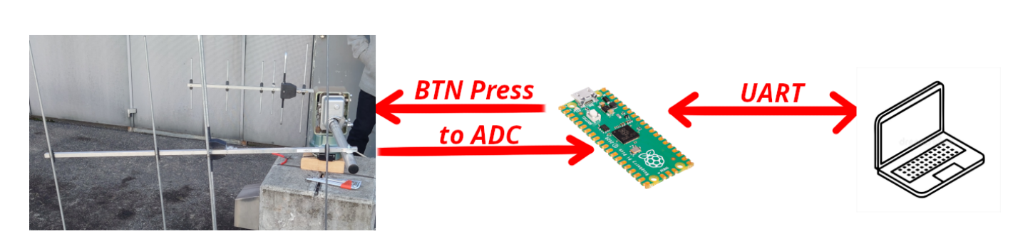
Letzes Projekt

Slide 3
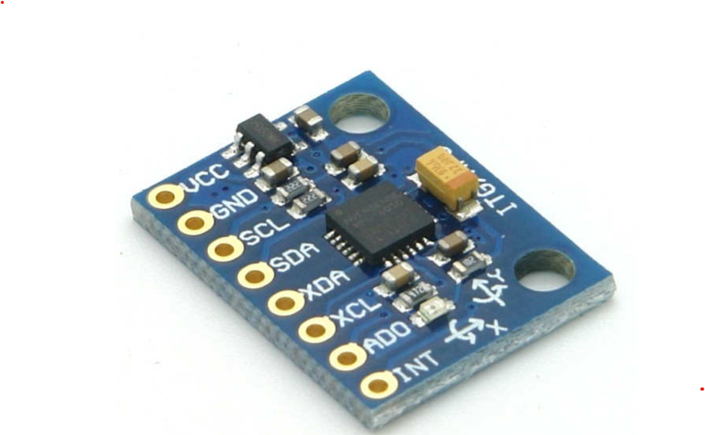
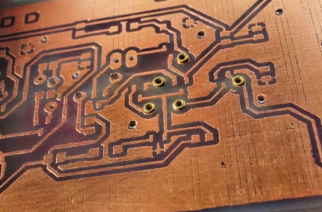
Probleme und Lösungen
Rauschen bei Winkelmessungen + keine automatische Start-Ausrichtung
Lösung: Verwende IMU + digitaler Kompass
2) Grosses, unhantliches PCB
Lösung: kleines, custom PCB

Slide 4
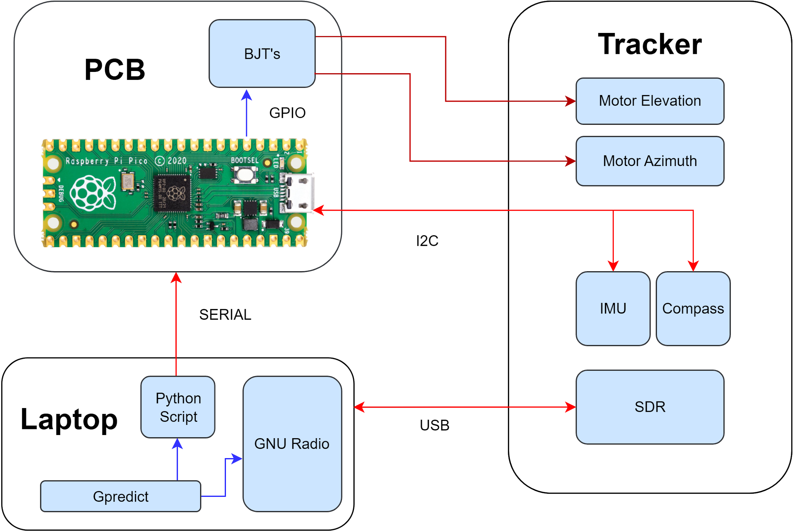
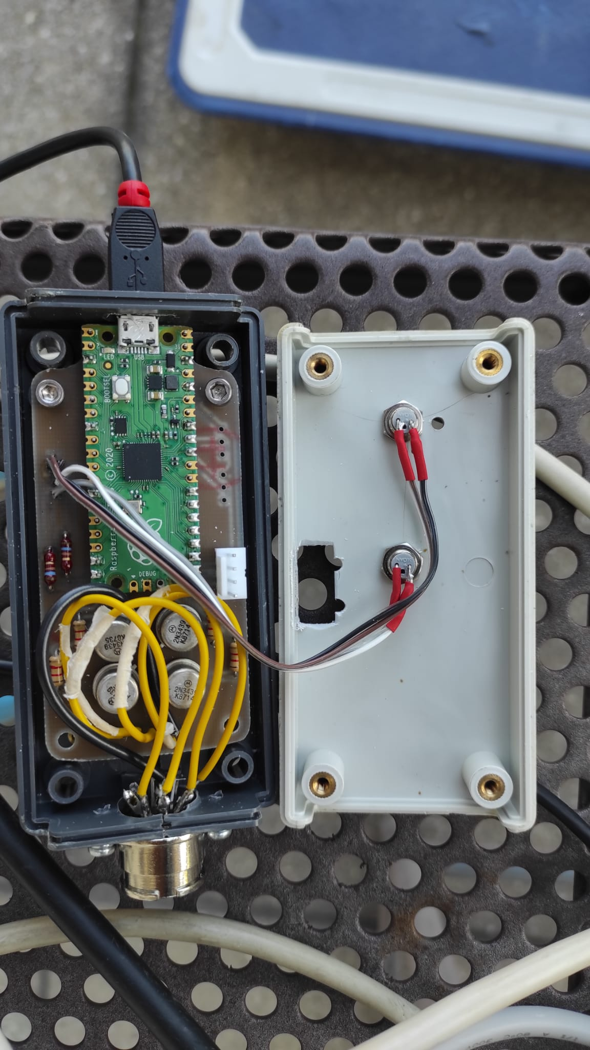
Konzept

Slide 5
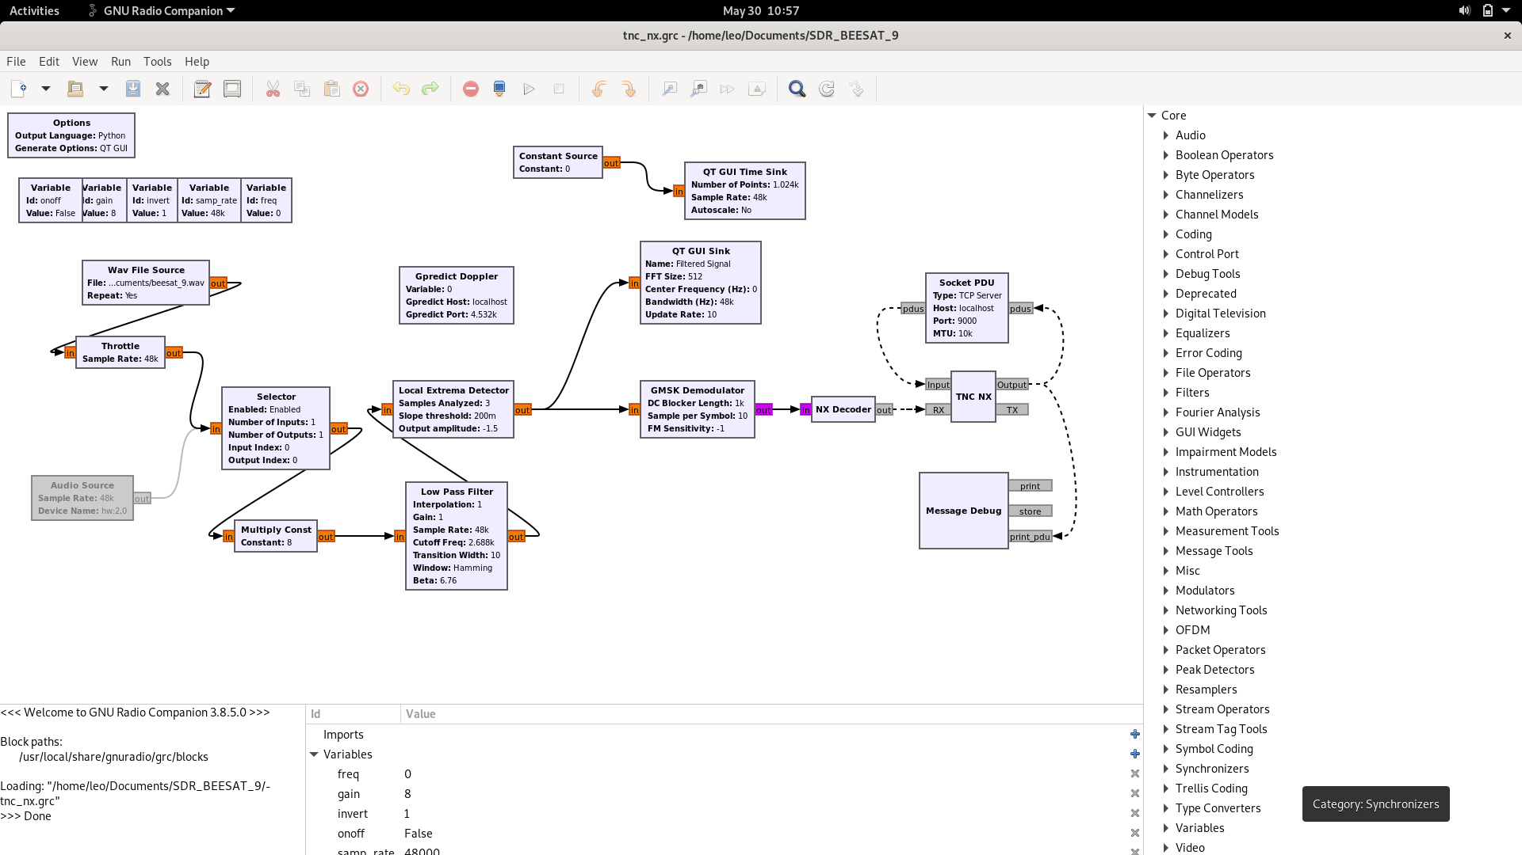
GNU Radio

Slide 6
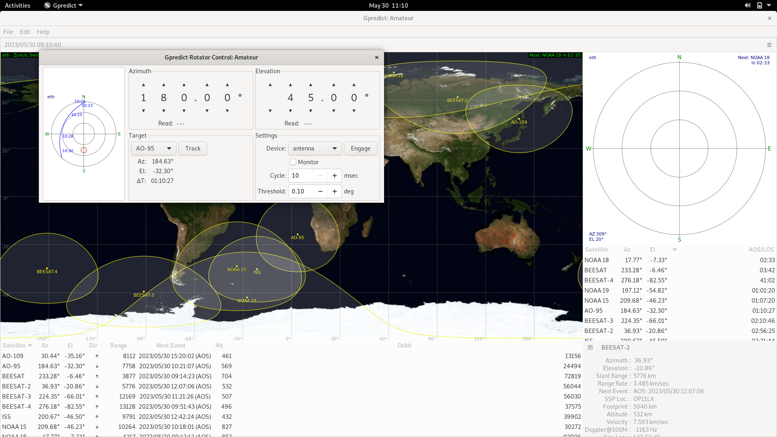
Gpredict

Slide 7
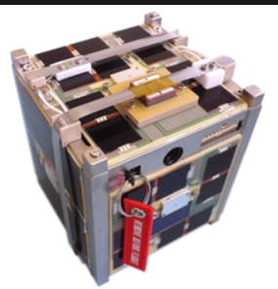
Resultate
Die Kommunikation mit dem Tracker funktionierte erfolgreich! → Demo
Wir versuchten den Beesat-9 von der TU Berlin zu empfangen, hatten aber noch einige technische Schwierigkeiten, die wir jetzt gelöst haben. Wir versuchen es nochmals heute oderso …
Eine genaue Dokumentation des Projektes wird auf Github veröffentlicht

